Slide 1

海狗
带你搏击数据的海洋
2009-8-22
母延年（子落）
秦剑（含光）

Slide 2
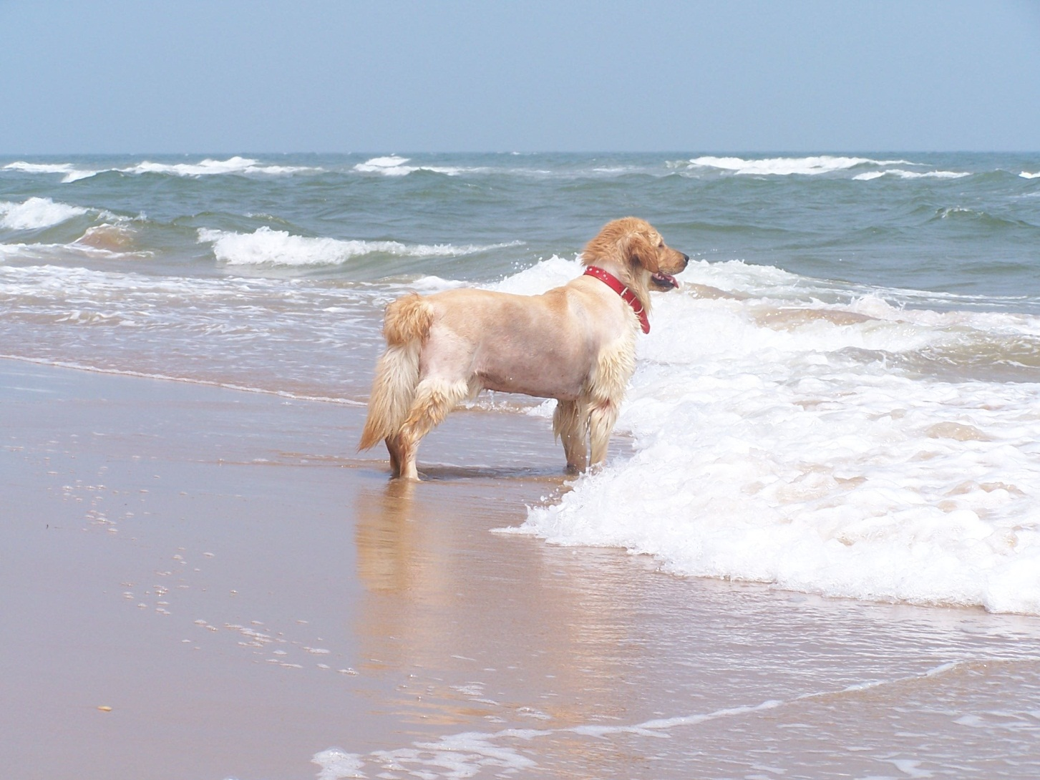

Slide 3

应用场景
技术剖析
成功案例
海狗简介

Slide 4
海狗简介
海狗抓住了什么？
大大缩短人与数据之间的距离
海狗的身影已经遍布整个阿里
支付宝的黄金策，阿里妈妈的Ad-hoc，等等
集团知名的多款数据产品也从海狗取经
对对海量数据进行实时的分析挖掘
Google Big Query（Dremel)
Apache Drill
Cloudera Impala（Trevni）

Slide 5

数据化运营的时代，你准备好了吗？

Slide 6
海狗简介
功能
任意维度组合查询、统计
支持离线数据导出，无条数限制
支持大表Join(支持大表和小表join)
支持无限的历史数据
高效，轻量，方便部署
不包含写入、存储
低成本，相同条件下只需其他方案25%的资源
其它
SQL支持
在云梯上创建索引(全量/增量)

Slide 7
应用场景

Slide 8
应用场景: 数据过滤
现场编辑
约束条件，过滤海量数据。
支持导入大数据集作为过滤条件。
最热商品
地区
类别
推广
品牌
星级
日期

Slide 9
应用场景: 交叉分组
随心所欲的选择多种分组条件进行交叉分组。
实时得到结果。
分组同时可做count，sum，count distinct等运算。
1月
3钻
皇冠
2月
北京
上海
3月
手机
服装
5星
零食
广州

Slide 10
应用场景: 数据导出与二次查询
约束条件
分组和计算条件
检索结果TOP N
结果下载临时表
设定检索条件后，就可以实时得到TOP N的检索结果。
如果希望全量下载或二次查询，可以开启离线下载，或构建临时表进行二次查询。

Slide 11
应用场景: 更多
无法预先计算的海量数据
实时
高并发
轻量
稳定
海狗提供轻量化、稳定的OLAP解决方案，带您搏击数据的海洋！

Slide 12
技术剖析

Slide 13
技术剖析: 分布式架构
Nimbus
Zookeeper
Supervisor
Supervisor
Worker
Worker
Worker
Supervisor
海狗采用蓝鲸(java版的Twitter Storm)分布式架构。在每个Worker上运行着Task，维持海狗的计算核心与合并服务器。
架构设计简洁、稳定、方便部署使用。

Slide 14

技术剖析: 计算核心
海狗采用Solr作为计算核心，海狗算法以插件(component)形式被Solr Core加载。
每个计算核心可以加载多个索引文件块。

Slide 15
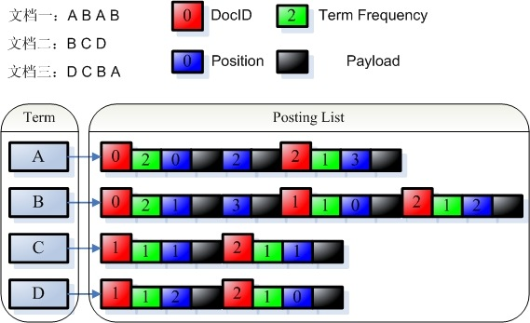
技术剖析: 列存储与倒排索引
只扫描需要的列，提高速度，节省内存
列不必每行都有值，可以是稀疏的

Slide 16
技术剖析: 数据分区策略
分区1
12周
分区2
12周
分区3
12周
分区4
12周
15周
15周
15周
15周
…
…
…
…
海狗拥有灵活的处理机制，能根据查询的时间范围动态调节内存的使用。
如果内存不够了，就先计算一部分，然后切换数据块，循环直到完成。

Slide 17
技术剖析: 检索结果合并
结果
10
100
10000个计算节点
1000
允许自定义多级合并，提高计算速度。
允许数据分批次逐步返回合并。

Slide 18
技术剖析: M/R创建索引
M/R
Job
Cloud
海狗在云梯上使用MapReduce Job创建全量或者增量索引。
索引可以设置每天/周/旬/月等单独成块，在查询速度和建索引效率间达到最佳。

Slide 19
技术剖析: 缓存
Sata Disk
Index
Block
Index
Block
Level2 Cache(Sata/SSD)
Dumped
Mem LRU
Cache
Dumped
Mem LRU
Cache
Mem LRU Cache
Field A
Field Value Cache
Field B
Field Value Cache
创造性的Level2 Cache，将LRU淘汰的Cache收集起来，可加快列数据载入速度3倍。如果用SSD则更快。

Slide 20
海狗已经支持:
支持like,等于,不等于,大于小于,range，contains等条件过滤
支持sum,max,min,avg,dist等聚合统计
支持多列group by,按聚合结果排序
支持top N的明细查询与排序
支持任意列的导入过滤(xxx in (select xxx from xxx))
支持数据导出（离线下载）
支持稀疏列（solr内置支持）

Slide 21
海狗不支持:
不支持实时数据写入
不支持更新/删除历史数据(需要重建索引)

Slide 22
海狗ToDo
Udf(正在做)
任意维度 map join
二次查询
数据写入实时性（由天提升为小时or 分钟）

Slide 23
查询速度
数据规模：
100亿+，100~400个维度和指标
机器配置：
16core，12*2T磁盘，48G内存 10台
查询速度：
6亿行*1个列耗时 1.75秒（首次查询为:3.52秒）
6亿行*10个列 耗时 12.45秒 （首次查询为:36秒）

Slide 24

谢谢

